Slide 1
KCL Hack 2026
フロントエンド入門
コンポーネント × Props × State で
KCL Shop を作ろう
1 / 18

Slide 2
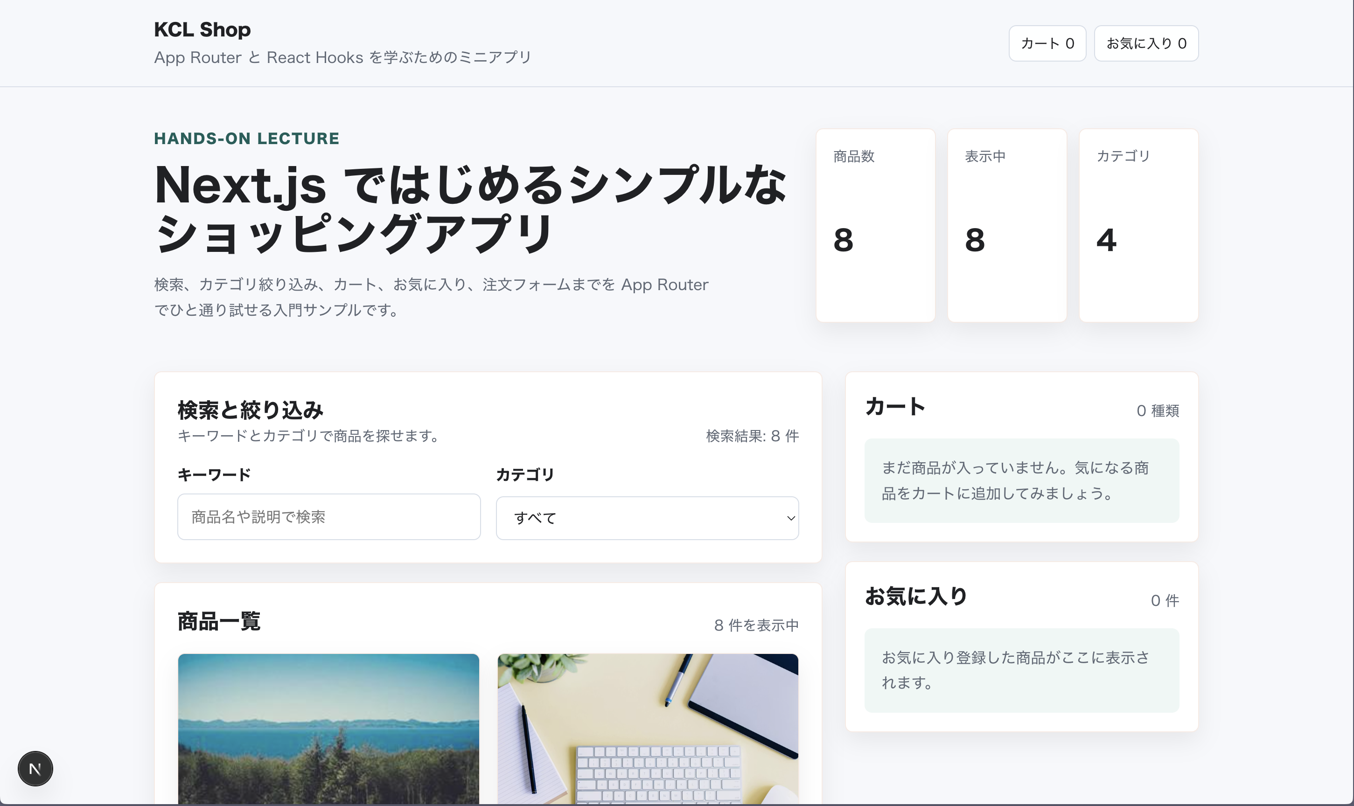
今日作るもの
KCL Shop を完成させる
2 / 18

Slide 3
今日の流れ
5ステップで完成させる
1
2
3
4
5
コンポーネント分割
型とデータを定義
Props でデータを流す
useState で状態管理
useEffect で連動
ショップを部品に分解する
商品データの形を決める
ContainerからCardへ渡す
検索欄と絞り込み機能
状態変化に反応して動く
3 / 18

Slide 4
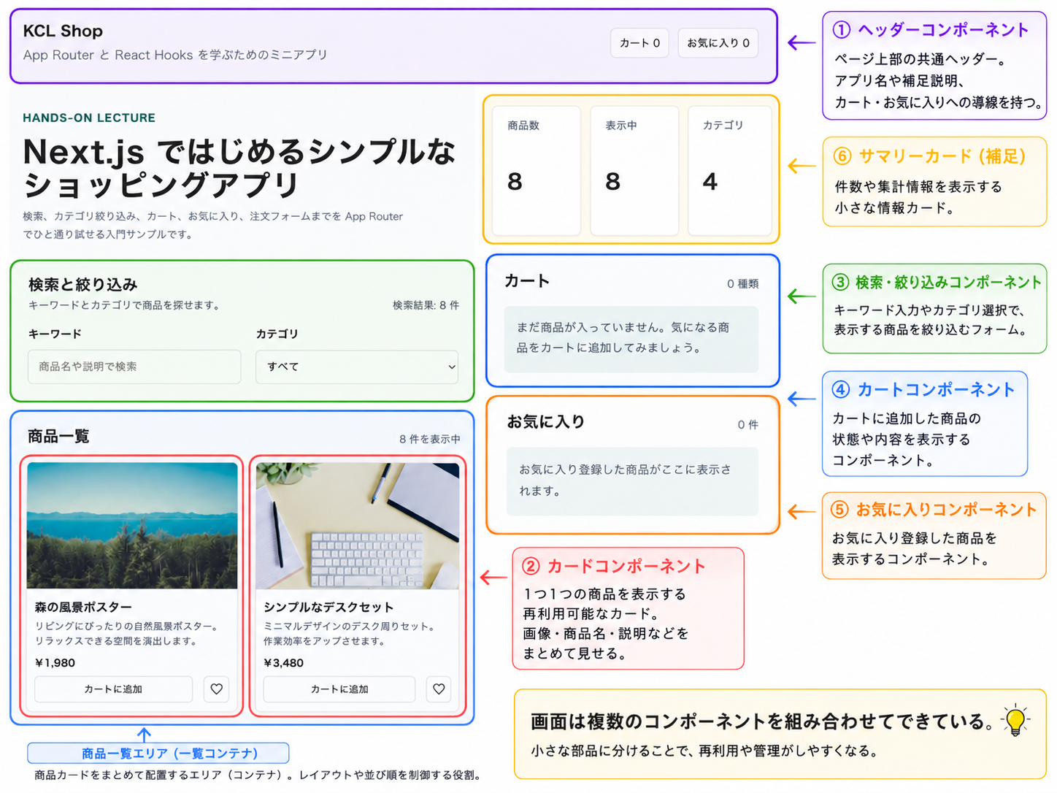
STEP 1 コンポーネント分割
ショップを「部品」に分解する
なぜ分割するの？
♻️
再利用できる
同じCardが何枚でも使える
✏️
修正が楽
Card直せば全部に反映される
📦
チーム開発
担当を分けて作れる
4 / 18

Slide 5
STEP 2 型を定義する
商品データの「約束」を先に決める
src/types/product.ts
型 (type) とは？
export type Product = {
id: string;
name: string;
price: number;
category: string;
stock: number;
rating: number;
imageUrl: string;
};
データの「形」を定義する
商品には必ず name と price がある
id は string、price は number
型が合わないとエラーで教えてくれる
5 / 18

Slide 6
STEP 2 データを用意する
型に合わせてデータを書く
src/data/products.ts
ポイント
// src/data/products.ts
export const products: Product[] = [
{
id: "gadget-speaker",
name: "ポケットスピーカー",
price: 6800,
category: "ガジェット",
stock: 8,
rating: 4.4,
imageUrl: "https://...",
},
// 他の商品を追加していく
];
📝
型どおりに書く
name: string → 文字列 price: number → 数値
📚
配列に並べる
Product[] は「商品の配列」という型
✅
typecheck を通す
npm run typecheck でエラー確認
6 / 18

Slide 7
STEP 3 Propsでデータを流す
Container → Card の流れ
ProductList
(Container)
src/components/ui/ProductCard.tsx
type Props = {
product: Product;
};
export function ProductCard(
{ product }: Props
) {
return (
<article>
<img src={product.imageUrl} />
<span>{product.name}</span>
<span>{product.price}</span>
</article>
);
}
products = [
商品データ配列
]
↓ products.map((product) => { ... })
▶
7 / 18

Slide 8
STEP 3 Props を理解する
Props = コンポーネントへの「入力」
関数と同じイメージ
ProductCard( product ) → <article>...</article>
渡す側
受け取る側
// 渡す側 (ProductList)
<ProductCard
key={product.id}
product={product}
/>
// 受け取る側 (ProductCard)
type Props = {
product: Product;
};
function ProductCard({ product }: Props) {
return <span>{product.name}</span>;
}
8 / 18

Slide 9
STEP 3 mapで一覧表示
配列 → カードの配列 に変換する
products[ ]
<ProductCard /> × n
{ id: 'a', name: '...' }
{ id: 'b', name: '...' }
.map()
▶
・・・
9 / 18

Slide 10
STEP 3 map を書いてみる
products.map() でカードを並べる
ProductList.tsx
// src/components/containers/ProductList.tsx
export function ProductList({ products }: Props) {
return (
<div className="product-list">
{products.map((product) => (
<ProductCard
key={product.id} // ← Reactが見分けるために必要
product={product} // ← 1件ずつCardに渡す
/>
))}
</div>
);
}
key={product.id}
product={product}
.map()
Reactが各カードを区別するために必要。
重複しないidを使おう。
型Productの商品1件をPropsとして渡す。
ProductCardはこれを受け取って描画する。
配列の各要素を変換する。
for文より読みやすく、JSXに書ける。
10 / 18

Slide 11
STEP 4 useState — 状態管理
画面が「覚えている」値
❌ 普通の変数
✅ useState
動かない例
動く例
let searchTerm = "";
function handleChange(e) {
searchTerm = e.target.value;
// ← 画面は更新されない！
}
const [searchTerm, setSearchTerm]
= useState("");
function handleChange(e) {
setSearchTerm(e.target.value);
// ← 自動で再描画される！
}
変数を変えても画面が再描画されない
setXxx() を呼ぶと画面が自動更新される
11 / 18

Slide 12
STEP 4 useState — 検索欄を作る
入力値を state で管理する
src/app/page.tsx
仕組み図
// src/app/page.tsx
import { useState } from "react";
export default function Home() {
// [今の値, 更新関数] = useState(初期値)
const [searchTerm, setSearchTerm] = useState("");
return (
<main>
<input
value={searchTerm} // 今の値を表示
onChange={(e) =>
setSearchTerm( // 変化したら更新
e.target.value
)
}
/>
</main>
);
}
useState("") → searchTerm = ""
↓
ユーザーが入力
→ onChange 発火
↓
setSearchTerm(入力値)
→ re-render
↓
searchTerm = "新しい値"
画面が更新！
12 / 18

Slide 13
STEP 4 複数の state を使う
検索条件と表示結果を分けて管理する
page.tsx — 2つのstate
productFilters.ts
const [searchTerm, setSearchTerm]
= useState("");
const [selectedCategory, setSelectedCategory]
= useState("すべて");
const [filteredProducts, setFilteredProducts] =
useState<Product[]>(products);
// src/utils/productFilters.ts
export function filterProducts(
products: Product[],
searchTerm: string,
selectedCategory: string,
) {
return products.filter((product) => {
const matchesSearch =
product.name.includes(searchTerm) ||
product.description.includes(searchTerm);
const matchesCategory =
selectedCategory === "すべて" ||
product.category === selectedCategory;
return matchesSearch && matchesCategory;
});
}
searchTerm
state
selectedCategory
state
filterProducts()
呼び出し
filtered
Products[]
画面に
表示 🎉
→
→
→
→
13 / 18

Slide 14
STEP 5 useEffect — 状態変化に反応する
「○○が変わったら△△する」
useEffect の基本構造
useEffect の基本形
useEffect(() => {
// stateが変化したときに実行したい処理
setFilteredProducts(
filterProducts(products, searchTerm, selectedCategory)
);
}, [searchTerm, selectedCategory]);
// ↑ この配列の値が変わったら実行される
// (依存配列 / dependency array)
👁
監視する値を指定
⚡
副作用の置き場所
1️⃣
[] が空の場合は?
依存配列 [] の中に書いた値が変わると実行される
フィルタ更新・保存・APIコールなど表示以外の処理を書く
空配列にすると「マウント時1回だけ」実行される
14 / 18

Slide 15
STEP 5 useState vs useEffect
2つの違いを整理する
useState
useEffect
「値を覚える」フック
「変化に反応する」フック
入力値 (searchTerm)
検索結果の更新
選択中カテゴリ
localStorage への保存
カート中の商品
APIリクエスト送信
お気に入りリスト
タブタイトルの変更
15 / 18

Slide 16
まとめ
コードの流れを全部つなぐ
📋 型定義
📦 データ
🧩 Component
product.ts
データの約束
→
products.ts
商品配列
→
ProductCard
ProductList
🔗 Props
📡 useState
⚡ useEffect
Container
→ Card
→
検索/絞り込み
の値
→
状態変化
に反応
16 / 18

Slide 17
補足
動的URLの作り方
「カードをクリックして詳細ページへ」
// src/app/products/[id]/page.tsx
type ProductDetailPageProps = {
params: Promise<{
id: string;
}>;
};
export default async function ProductDetailPage({
params,
}: ProductDetailPageProps) {
const { id } = await params;
const product = products.find((item) => item.id === id);
if (!product) {
return (
<main>
<h1>商品が見つかりませんでした</h1>
<Link href="/">商品一覧に戻る</Link>
</main>
);
}
return (
<main>
<h1>{product.name}</h1>
<p>{formatPrice(product.price)}</p>
</main>
);
}
動的URLの生成方法
ディレクトリ構造 src/app/
products/
[id]/
page.tsx [id] の部分がURLによって変わる
/products/gadget-speaker
/products/desk-set
/products/nature-poster
[id] = URLから受け取る変数
params.id = 実際にURLに入っていた値
17 / 18

Slide 18
ハンズオン
Phase 1 〜 6 を順番に進めよう
1
型とデータを読む・追加する
2
ProductCard を完成させる
product.ts, products.ts
説明・価格・評価・在庫を表示
3
map で一覧表示する
4
useState を確認する
ProductList.tsx
searchTerm / selectedCategory / filteredProducts
5
useEffect で絞り込みを動かす
6
詳細ページを完成させる
productFilters.ts, page.tsx
products/[id]/page.tsx
7
番外編
カートとお気に入り
配列 state と localStorage を読む
18 / 18

Slide 19
覚えること
この3つ
🧩
Component + Props
部品に分けてデータを流す
📡
useState
値を覚えて、変えたら再描画
⚡
useEffect
状態変化に反応して処理を走らせる
詰まったら complete ブランチで答え合わせ 🙌
18 / 18

